Slide 1

Travel Is Fate

Slide 2
여행갈 때 어디로, 어떻게, 누구와 갈지 계획하고, 관광지에 대한 정보를 제공해주는 통합여행계획 서비스
Travel Is Fate
지도를 이용한
편리한 서비스!
지도API 이용한 편리한
길찾기 서비스!
이메일 인증을 통한 검증된 회원가입!
지도에 클릭한 위치의 관광정보제공!
파티원을 모집해서 함께 여행가요!

Slide 3
Travel Is Fate
서비스 목표 : 지도의 좌표를 기반으로 각종 여행지 정보를 제공하고, 고객이 작성한 일정을 바탕으로
길찾기 서비스를 제공함
개발기간 : 2018. 7 ~ 2018. 9(약 3개월)
투입인원 : 3명
참여도 : 50%
[개발환경 및 사용기술]
[담당 파트]
개발 언어 : JAVA
사용 O/S : Windows 10
사용 DB : MariaDB
개발 툴 : Eclipse, eXERD, HeidiSQL
웹표준 기술 : HTML, CSS, JavaScript, jQuery, AJAX
프레임워크 : Spring, MyBatis
사용 API : 네이버 지도, 로그인, Captchar(자동가입방지문자)
카카오 지도 및 로그인,
공공데이터, Google 로그인
협업 툴 : Github, SourceTree, Dropbox
팀장
서비스 기획 및 UI/UX 기획
DB모델링 및 구축
JAVA 서버 구축
Back-End 설계 및 개발
Front-End 개발
코드병합

Slide 4


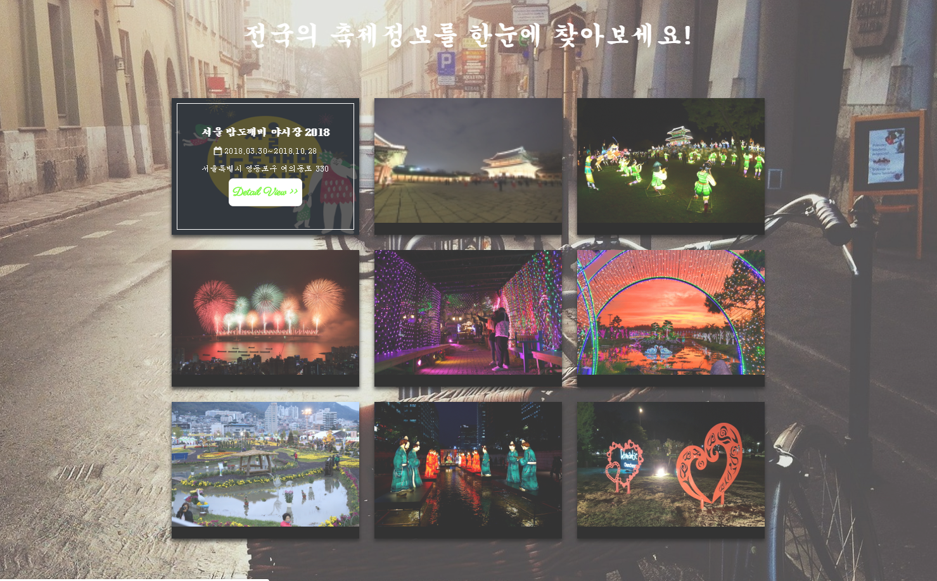
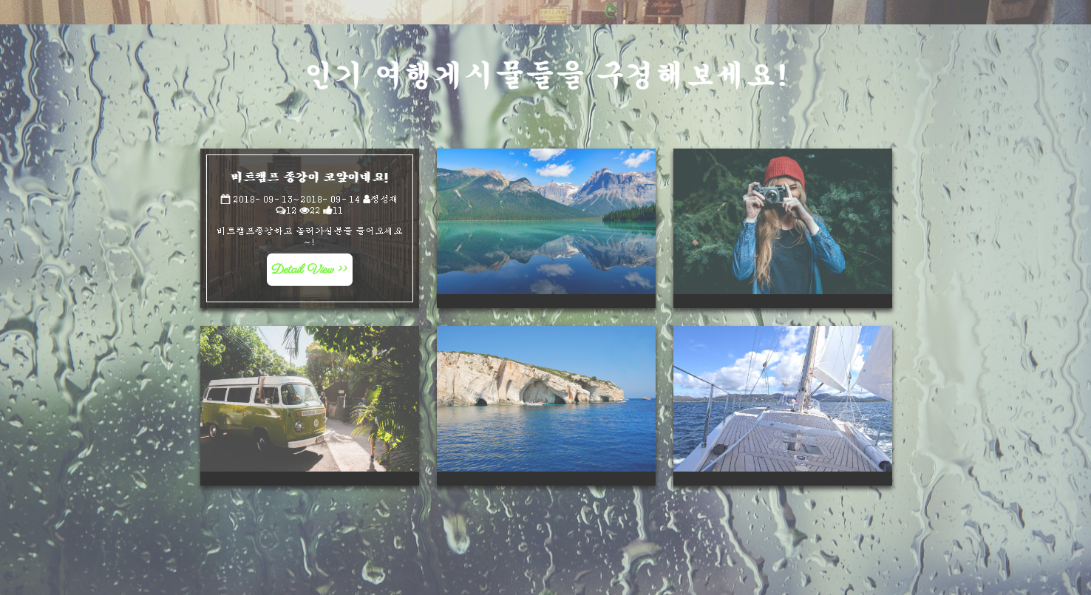
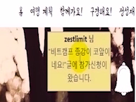
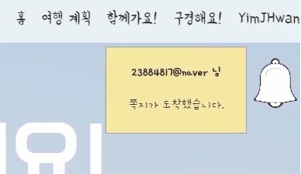
Travel Is Fate
메인 화면
1
2
메인화면, 여행계획, 함께가요, 구경해요 게시판으로 이동하는 버튼입니다
본인의 닉네임을 클릭하면 세부메뉴들이 열립니다 알람, 쪽지함, 개인정보, 로그아웃 버튼이 있고, 쪽지와 여행참가신청 알람이 실시간으로 오게 됩니다
한국관광공사에서 전국의 축제정보를 받아와 조회순으로 정렬하여 정보를 제공하며, 마우스 오버 시 간단한 축제정보와 해당 홈페이지로 이동할 수 있는 버튼이 등장합니다
Travel Is Fate의 여행게시물 중 가장 추천이 많은 순서로 6개의 게시물을 보여줍니다
3
4
2

Slide 5
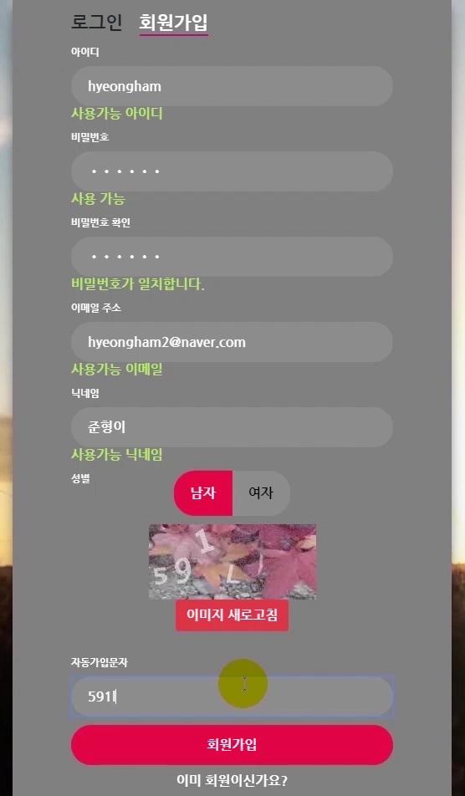
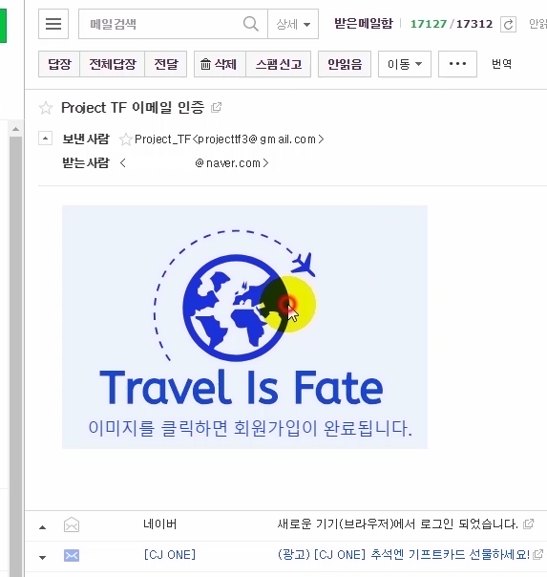
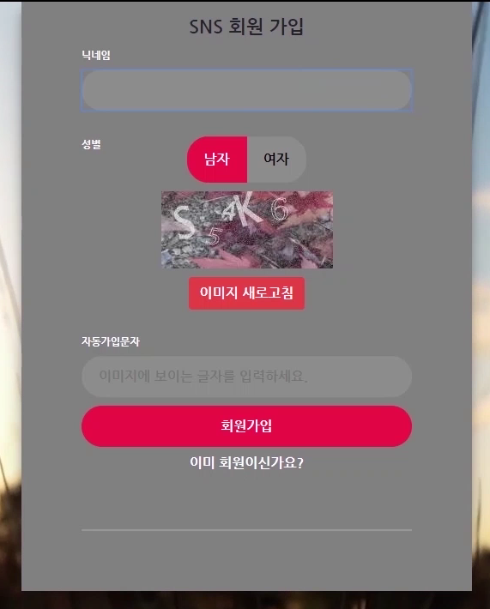
Travel Is Fate
회원가입
각각의 항목은 DB조회 및 정규식 검사를 통해 입력한 내용이 사용 가능한지 실시간으로 판단합니다. 회원의 비밀번호는 Spring Security의 PasswordEncoder를 사용해 암호화되어 DB에 저장됩니다
Naver Captchar API를 이용하여 자동가입방지문자를 받아와 입력을 받습니다
회원가입을 누르면 JavaMailSender를 이용하여 입력한 이메일 주소로 이메일 인증 메일이 전송되게 됩니다
회원 가입한 유저는 인증 메일 내 이미지를 클릭함으로써 회원가입을 완료할 수 있습니다
소셜로그인의 경우 최초 로그인 시 Travel Is Fate 에서 사용할 닉네임을 설정하고, 자동방지가입문자만 입력하면 가입이 완료되며, 이후로는 바로 로그인할 수 있습니다.
1
4
5
2
3

Slide 6
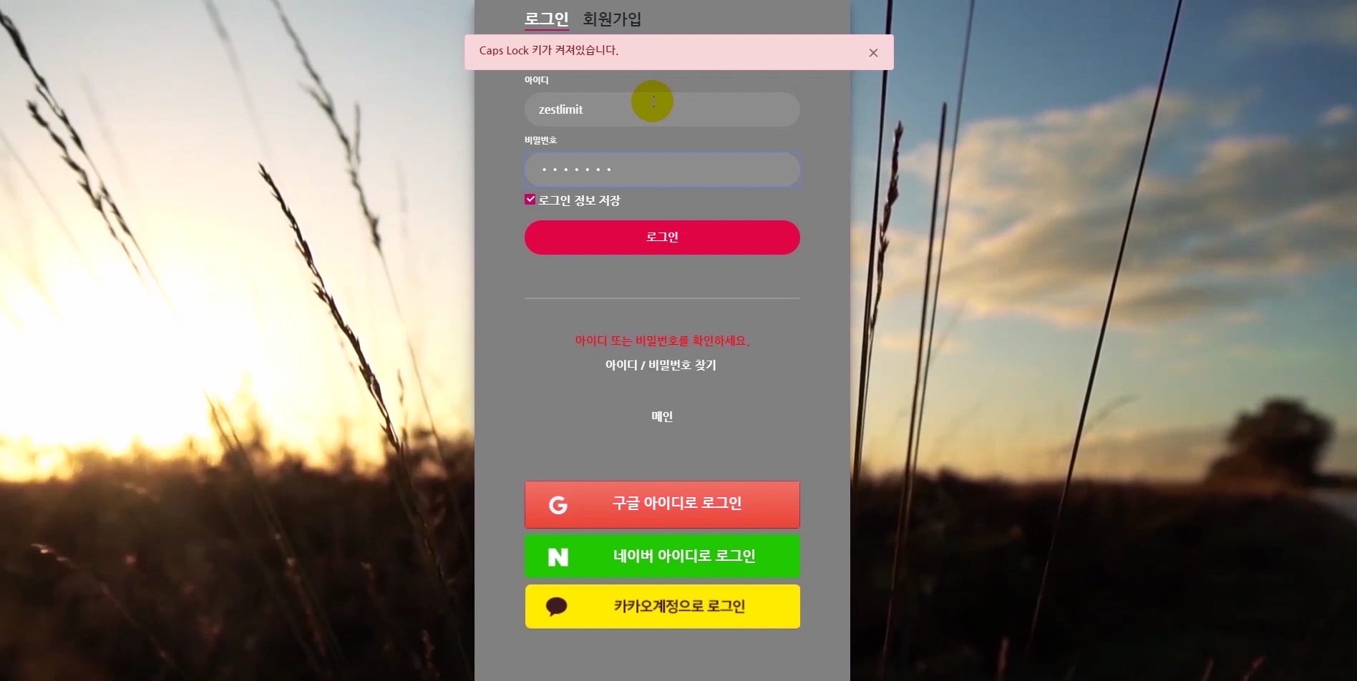
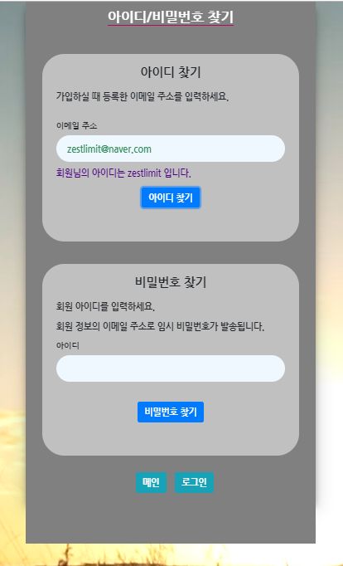
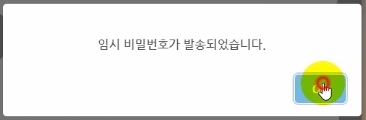
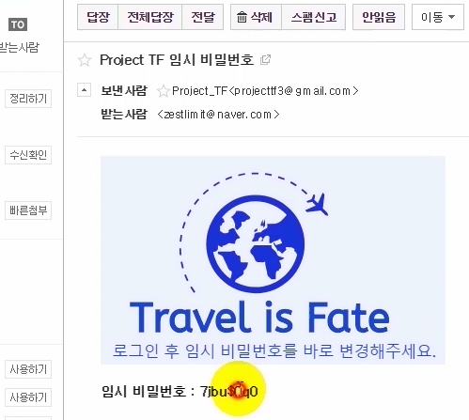
Travel Is Fate
로그인 &가입정보찾기
1
로그인, 회원가입을 선택하는 버튼입니다
아이디와 비밀번호를 입력하여 DB내에 아이디가 있는지, 비밀번호가 일치하는지 확인하여 로그인을 여부를 결정합니다
비밀번호 입력 시 Caps Lock이 켜져 있으면 메세지가 출력됩니다
로그인 실패 시 메시지가 출력됩니다
소셜 로그인으로 각각 Google, Naver, Kakao Login API를 사용하였습니다
가입 시 등록했던 이메일 주소를 통해 가입한 아이디를 찾을 수 있습니다
가입한 아이디를 통해 문자, 숫자, 특수문자로 이루어진 8자의 임시비밀번호를 이메일로 발급받을 수 있습니다
3
3
2
6
7
4
5

Slide 7
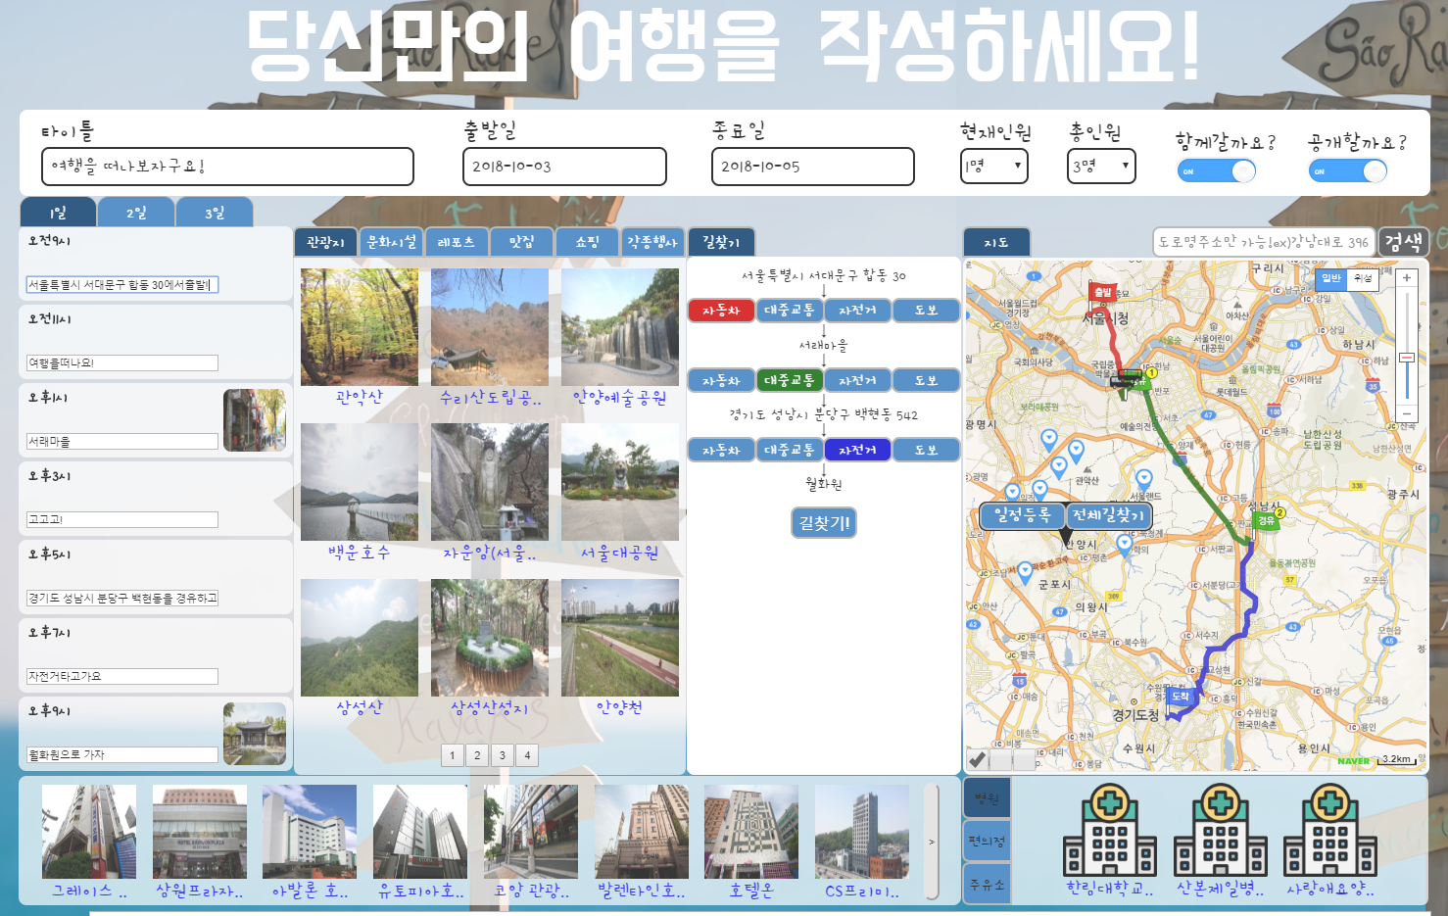
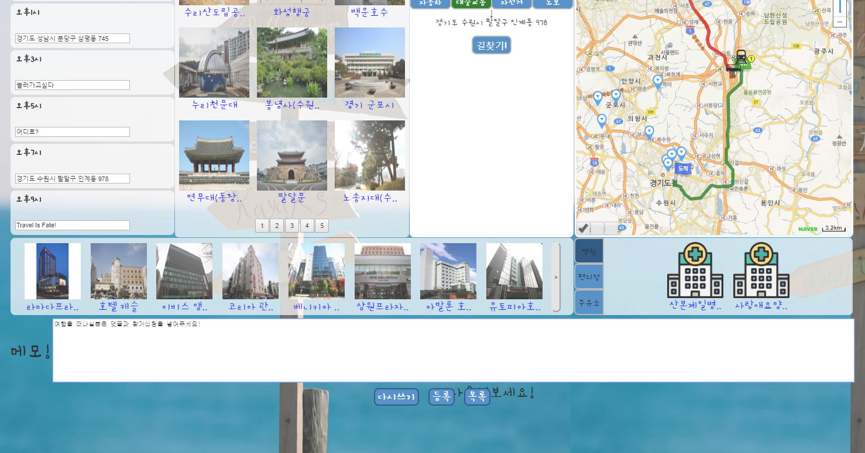
Travel Is Fate
여행계획 작성
여행제목, 여행 일자, 여행인원, 파티원 모집 및 게시글 공개 여부를 설정할 수 있습니다
일별 여행계획을 작성할 수 있는 버튼입니다
지도에 우클릭 한 지점 주변의 관광정보를 6종류로 분류하여 제공합니다 드래그 앤 드랍을 이용하여 여행계획 등록도 가능합니다
작성된 여행계획을 기반으로 행선지 간 교통수단을 선택할 수 있습니다
지도를 제공하며, 우클릭 하여 주변 정보를 받고, 일정등록을 할 수 있으며 마커를 통해 관광지 위치를 알 수 있습니다. 또한, 길찾기 정보가 선택한 이동수단과 같은 색으로 경로가 제공됩니다.
지도의 우클릭 한 지점 주변의 숙소 및 편의시설 정보를 제공합니다.
메모를 입력할 수 있습니다.
1
2
4
3
5
6
7

Slide 8
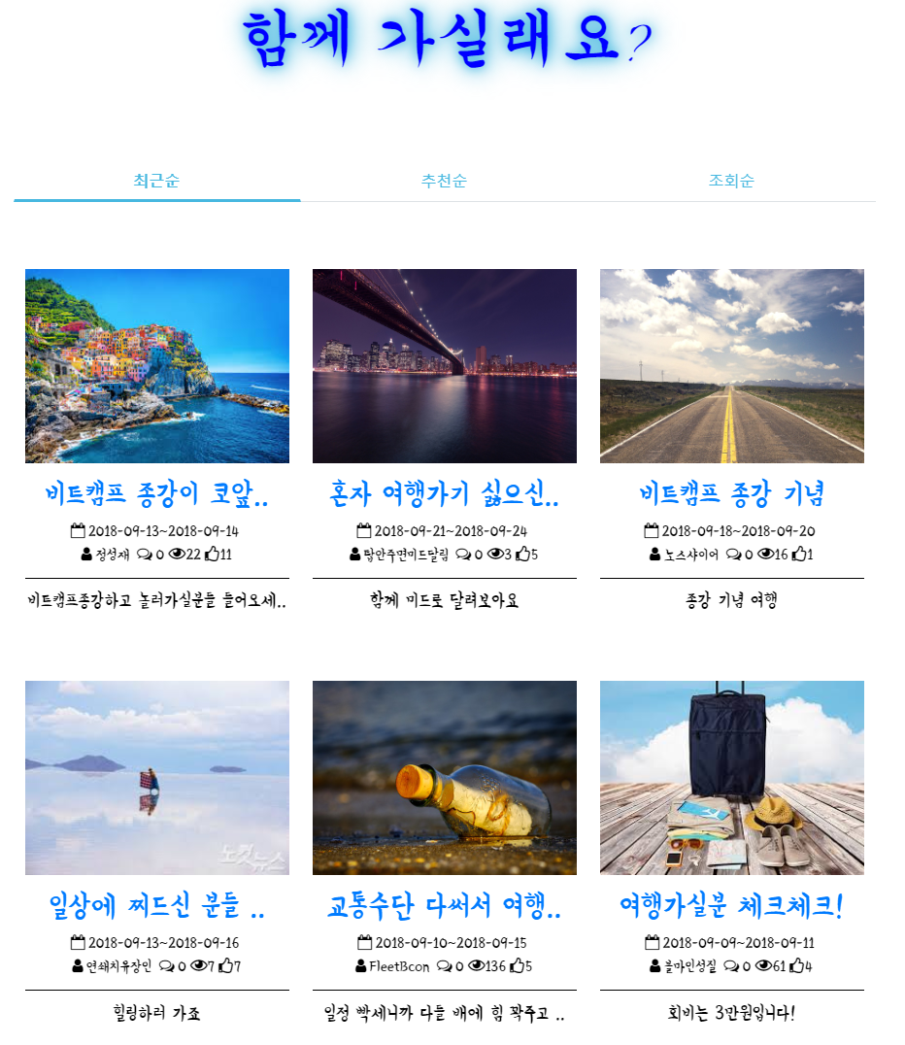
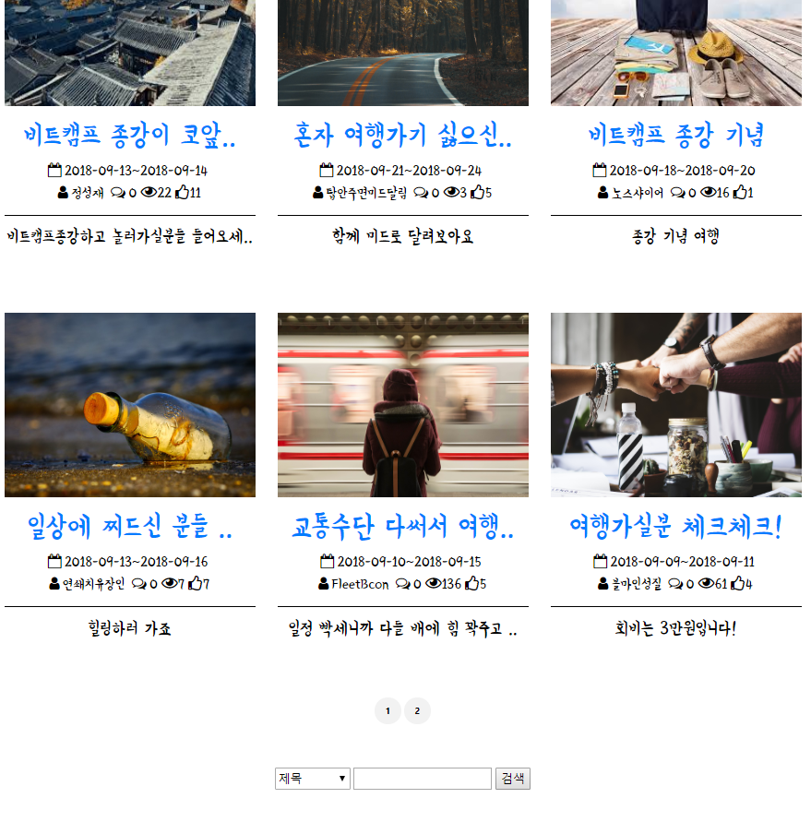
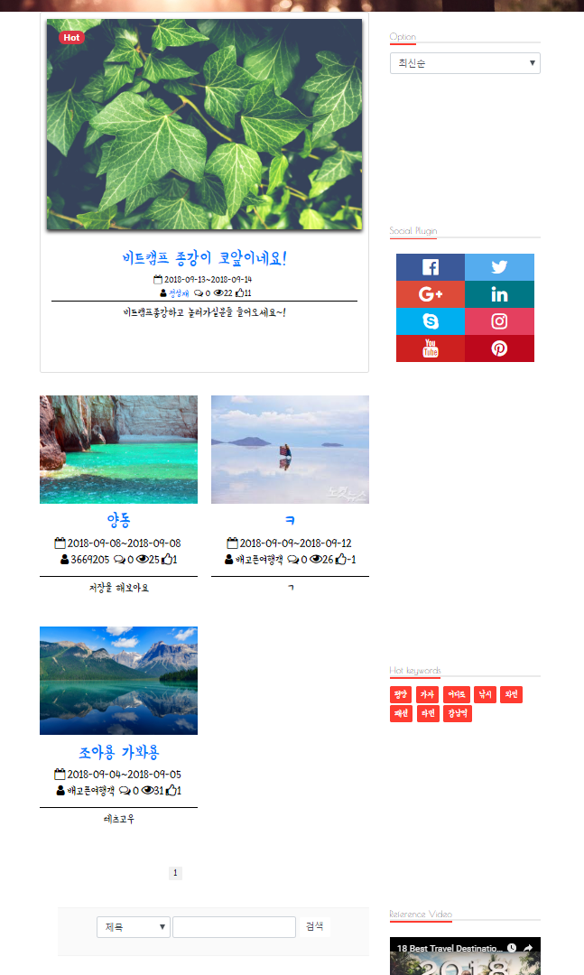
Travel Is Fate
함께가요 &구경해요
구경해요!
게시글을 최근순, 추천순, 조회순으로 정렬하여 볼 수 있으며, AJAX를 통해 DB에서 게시물들을 정렬하여 가져와 페이지 새로 고침 없이 정렬된 게시글을 볼 수 있습니다.
게시물에 대한 간략한 정보가 표시되며, 제목 클릭 시 해당 글로 이동합니다.
제목, 내용, 제목+내용으로 게시물을 검색할 수 있습니다.
추천을 가장 많이 받은 게시물이 표시됩니다.
1
1
4
2
2
3
3

Slide 9
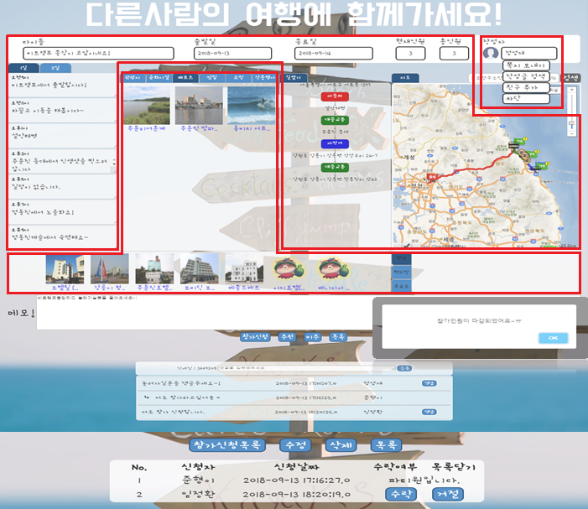
Travel Is Fate
여행계획 열람
1
2
작성자가 작성한 타이틀, 여행일정, 인원, 일정별 여행계획 경로 등을 확인할 수 있습니다
작성자 클릭 시 세부기능들을 사용할 수 있습니다
지도 내 출발, 경유, 도착 깃발 클릭 시 주변 관광정보와 숙박, 편의시설 정보를 확인할 수 있습니다
작성자의 메모입니다
작성자가 아닌 경우에만 여행참가신청과 추천, 비추천을 할 수 있습니다
여행 인원이 다 찬 경우엔 알림창이 표시됩니다
댓글 입력창과 댓글목록입니다
작성자의 경우 게시글 수정 및 삭제를 할 수 있으며 참가신청자들을 확인하고, 수락과 거절을 할 수 있습니다.
3
4
6
5
7
8

Slide 10
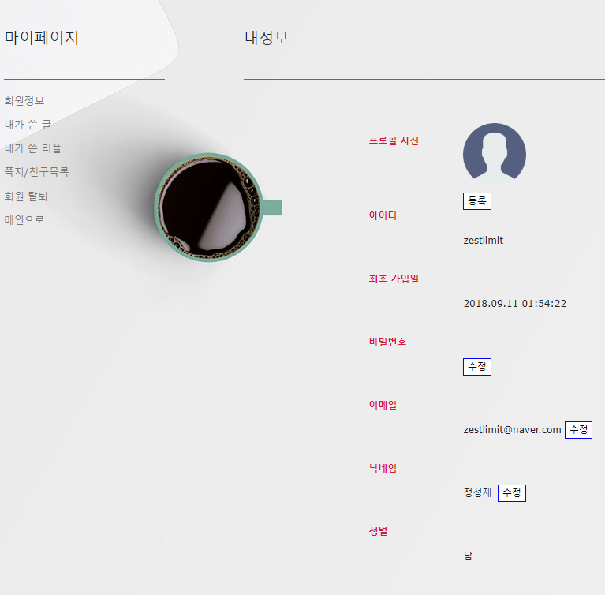
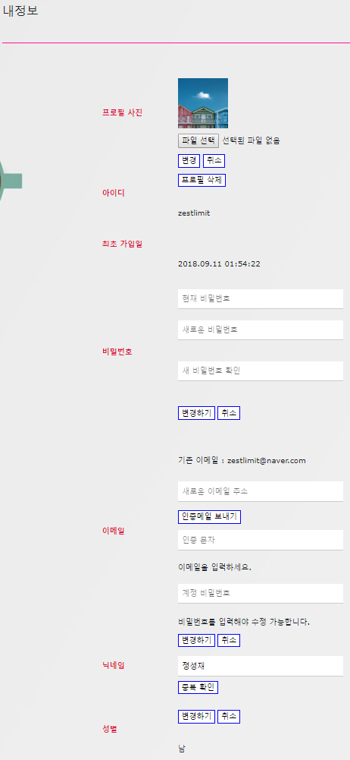
Travel Is Fate
개인정보 페이지
회원정보, 내가 쓴 글, 리플, 쪽지 및 친구목록, 회원탈퇴 페이지로 이동하는 메뉴들입니다
프로필 사진의 등록, 변경, 삭제가 가능합니다 MultipartFile인터페이스의 transferTo를 사용하여 서버의 하드에 프로필 사진을 등록합니다
각종 개인정보 수정이 가능하며 각 정보는 회원가입 때와 동일하게 AJAX를 통한 DB조회 및 정규식 검사를 통해 입력한 내용이 사용 가능한지 실시간으로 판단합니다 이메일 변경 시에는 다시 한 번 이메일 인증을 하게 됩니다
2
1
2
3
3

Slide 11
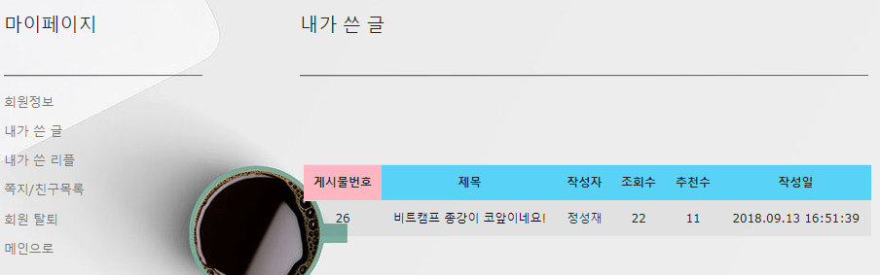
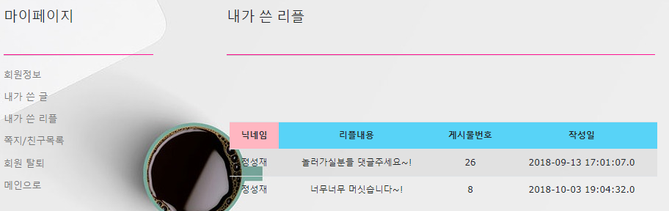
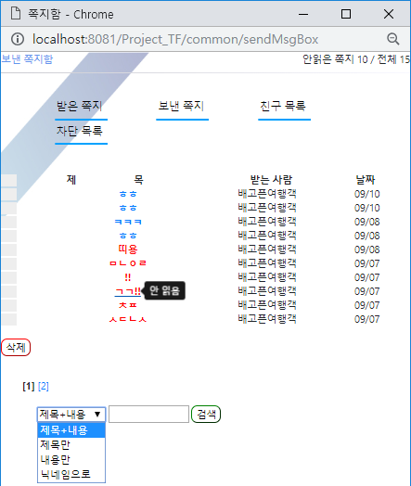
Travel Is Fate
내 글, 댓글, 쪽지함
1
2
내가 쓴 글 목록이 나타나며 조회수, 추천수, 작성일 정보가 함께 제공됩니다 제목 클릭 시 해당 게시글로 이동합니다
내가 쓴 댓글 목록이 나타나며 게시물 번호, 작성일 정보가 함께 제공됩니다 내용 클릭 시 해당 댓글이 작성된 게시글로 이동합니다
받은 쪽지, 보낸 쪽지, 친구목록, 차단목록을 확인할 수 있으며, 상대방의 쪽지 확인 여부를 제목 색 또는 마우스 오버로 확인할 수 있습니다 제목+내용, 제목, 내용, 닉네임으로 쪽지 검색이 가능합니다
1
2
3

Slide 12
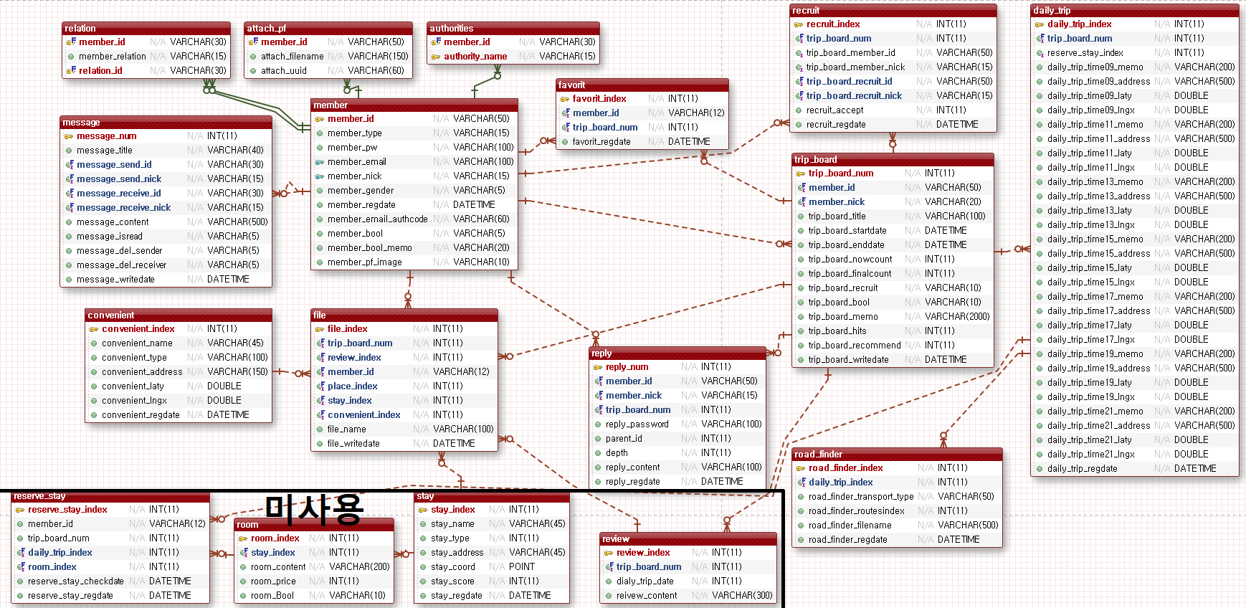
Travel Is Fate
DB ERD

Slide 13
감사합니다

